Slide 1
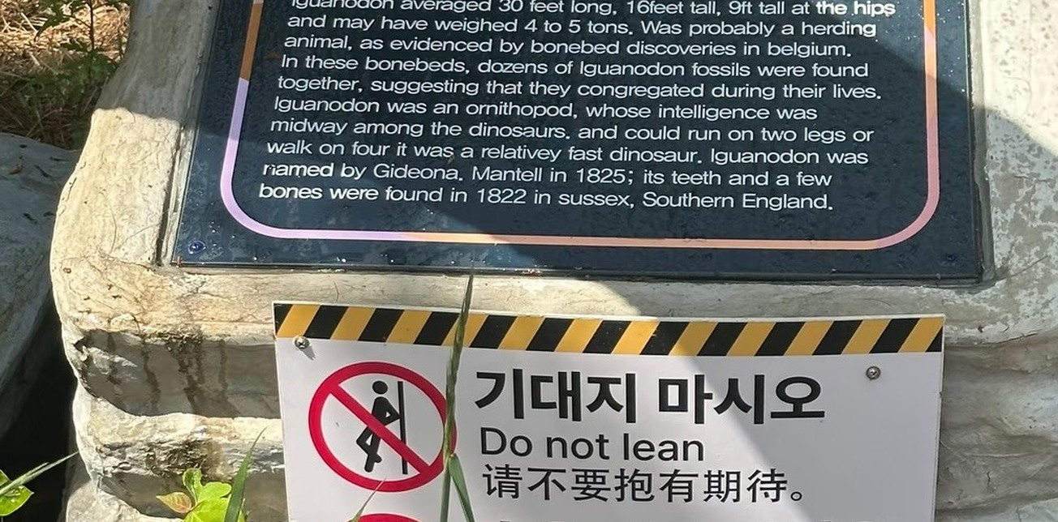
LANGUAGE FIX | 우리말 가꿈이
02
“기대지 마시오”가
“기대하지 마세요”?
의미가 달라진 공룡 전시장의 중국어 번역
请不要抱有期待
잘못된 표현, 함께 고쳐 봐요!
경기 2026 우리말 가꿈이 한양대
01 / 06

Slide 2
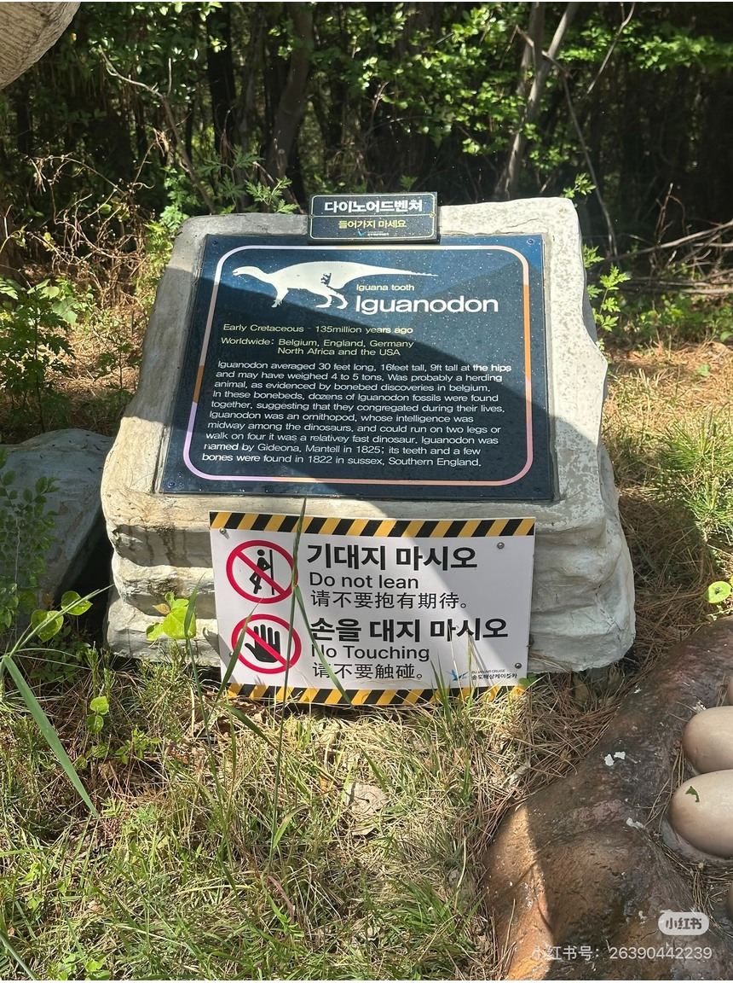
02 / 발견
어디에서 발견했을까요?
부산 송도해상케이블카 · 다이노 어드벤처
공룡 전시장 안전 안내문
请不要抱有期待
사진 자료: 온라인 게시 이미지
경기 2026 우리말 가꿈이 한양대
02 / 06

Slide 3
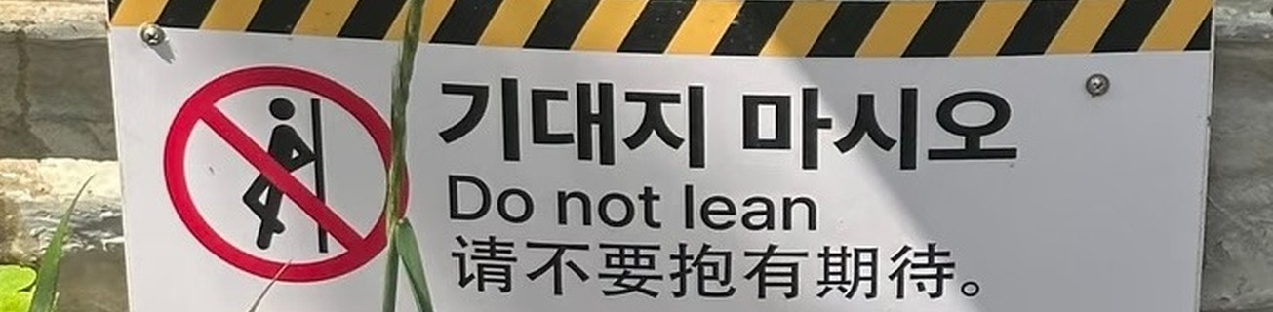
03 / 문제 분석
어떤 부분이 잘못됐을까요?
원래 안내하려던 의미와 번역 표현을 비교해 봅시다.
请不要抱有期待
실제 안내문에 적힌 중국어
한 글자 차이, 완전히 다른 뜻
'기대다' = 몸을 물체에 의지하다
'기대하다' = 어떤 일을 바라다
→ 중국어에서는 두 뜻이 혼동되었습니다.
경기 2026 우리말 가꿈이 한양대
03 / 06

Slide 4
04 / 개선 제안
이렇게 고치면 더 정확해요!
실제 사용 상황에 맞는 자연스러운 표현으로 바꿉니다.
추천 표현
请勿倚靠
전시물에 기대지 마세요
왜 더 좋을까요?
'请勿倚靠'는 '기대지 마시오'라는
안전 안내문의 뜻을 정확하게 전달합니다.
경기 2026 우리말 가꿈이 한양대
04 / 06

Slide 5
05 / 표현 비교
수정 전과 수정 후
어떤 표현이 더 쉽고 정확하게 이해되나요?
BEFORE
AFTER
수정 전
수정 후
×
✓
请不要抱有期待
请勿倚靠
기대하지 말라는 뜻?
전시물에 기대지 마세요
핵심 | 안내문의 뜻을 정확하게 전달하는 표현이 중요합니다.
경기 2026 우리말 가꿈이 한양대
05 / 06

Slide 6
우리말 가꿈이 | 언어 개선 캠페인
안전 안내는,
정확한 번역에서 시작됩니다.
우리가 바꿀 수 있는 작은 언어 습관
01
상황에 맞게
사용 목적을 먼저 확인하기
02
쉽고 자연스럽게
읽는 사람에게 익숙한 표현 쓰기
03
정확하게
뜻이 제대로 전달되는지 다시 보기
경기 2026 우리말 가꿈이 한양대
06 / 06

